Slide 1

A dinamikus szerveroldali webprogramozás
A PHP mint programozási nyelv
Szerveroldalon dinamikusnak tekintünk egy oldalt akkor, ha a kérés pillanatában még nem létezik az a tartalom, amely a válaszban leküldésre kerül. A választ egy program állítja elő a megfelelő paraméterek és adatok alapján. Ha a paraméterek vagy az adatok változnak, változni fog a leküldött tartalom is.

Slide 2
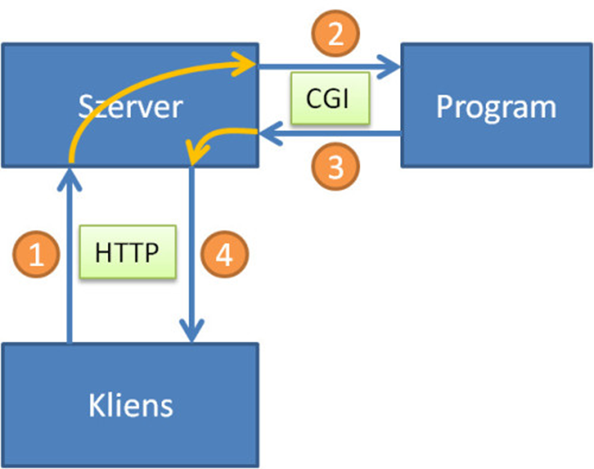
A szerveroldali dinamikus webprogramozás esetében: a kért (1) állomány a kikeresés után nem kerül egyszerűen visszaküldésre, hanem a webszerver egy megfelelő programnak adja át a vezérlést (2). Ez a program állítja elő a tartalmat, adja át a webszervernek (3), amely továbbküldi azt a kliensnek (4):
A Common Gateway Interface (CGI) az NCSA (National Center for Supercomputing Applications) által kifejlesztett protokollszabvány, amely (például Perl, PHP vagy C nyelvű) alkalmazások információs szerverekhez – a gyakorlatban túlnyomóan webszerverekhez (például Apache vagy IIS) – való kapcsolódását teszi lehetővé.
Ha a kliens kérése futtatható fájlra mutat, akkor a szerver futtatja azt és a kimenetet adja vissza a kliensnek.

Slide 3
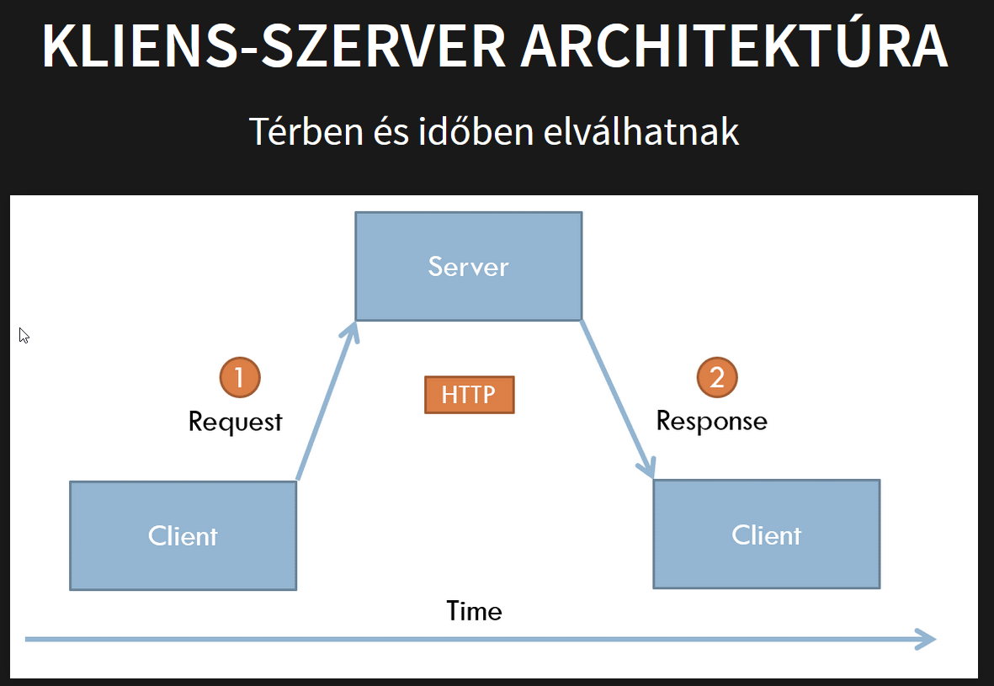
A PHP állományoknak a .php a tipikus kiterjesztése.
A PHP szkript meghívását kliensoldalon is lehet kezdeményezni, pl. a böngésző címsorába írva a PHP állomány webes elérési útvonalát. Például:
http://localhost/peldak/pelda.php
A webszerver a .php kiterjesztést látva előkeresi a fájlrendszerből az igényelt állományt, majd azt átadja a PHP értelmezőnek, amely végrehajtja az állományban lévő kódot, és annak kimenetét a webszerver továbbítja a kliensnek.
A PHP állomány célja , SSR esetén hogy a megfelelő webes tartalmat (HTML dokumentum, CSS, kép, JavaScript állomány) előállítsa, CSR esetén pedig a szükséges adatokat adja át a kliens oldalnak.

Slide 4
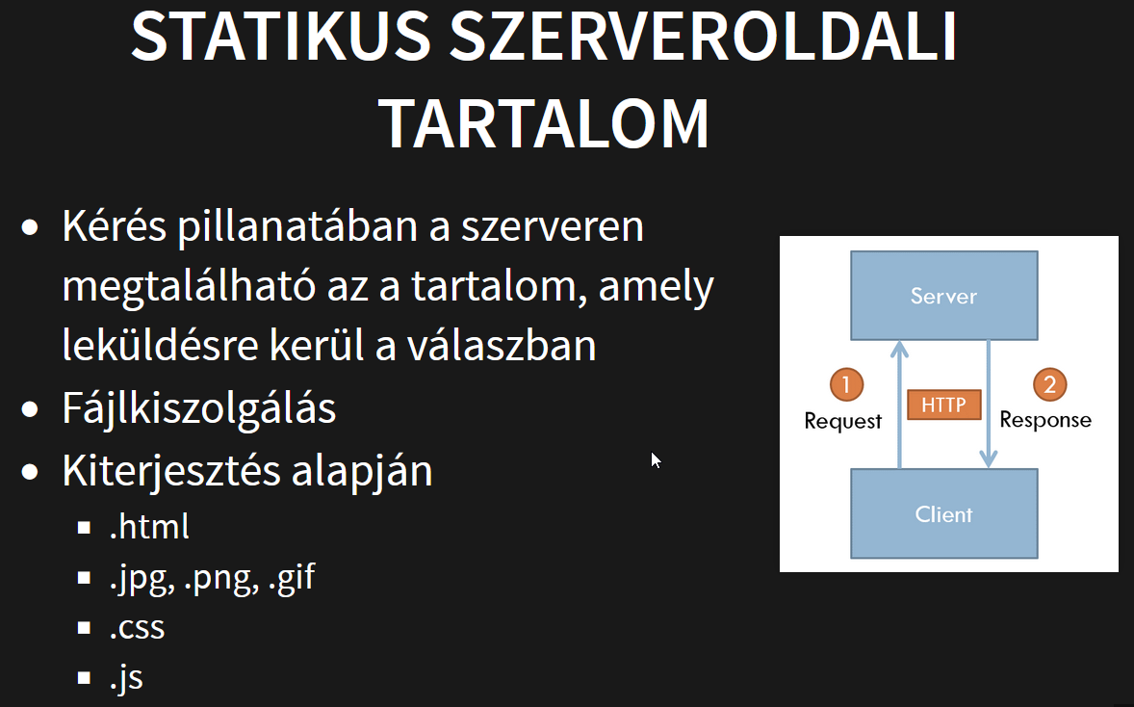
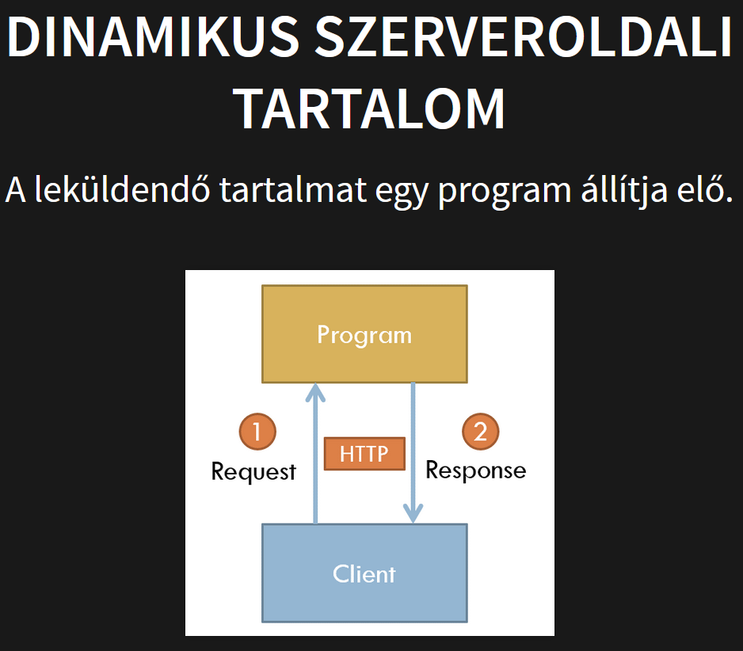

Slide 5
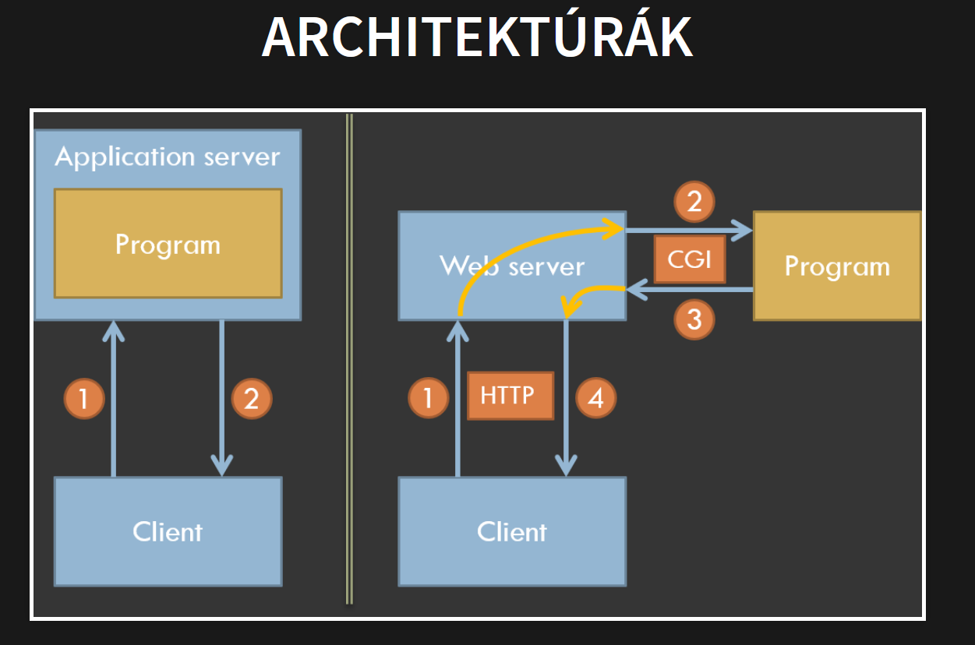
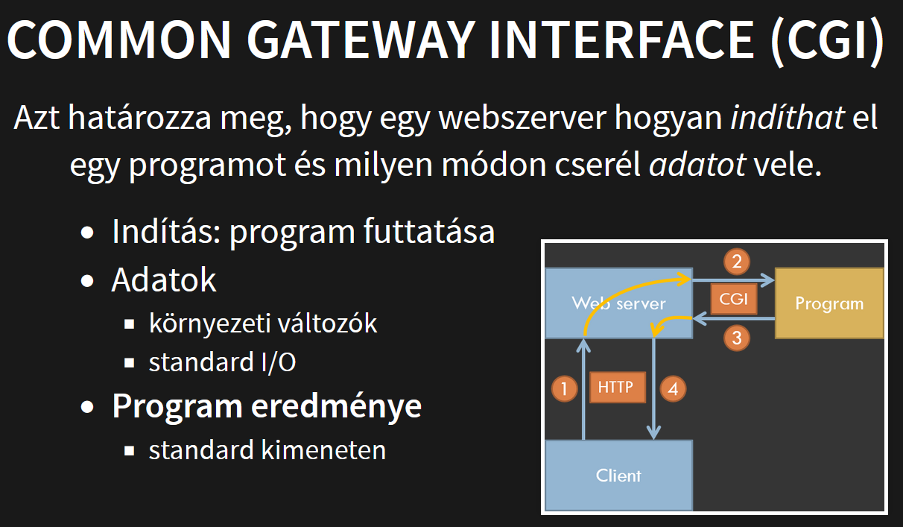
Alkalmazásszerver:
https://hu.wikipedia.org/wiki/Alkalmaz%C3%A1sszerver

Slide 6
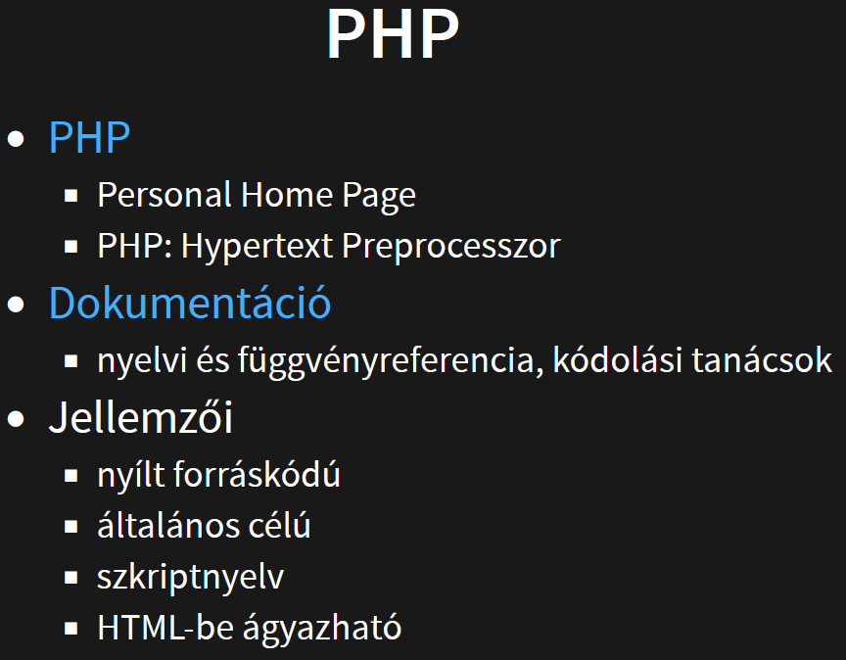
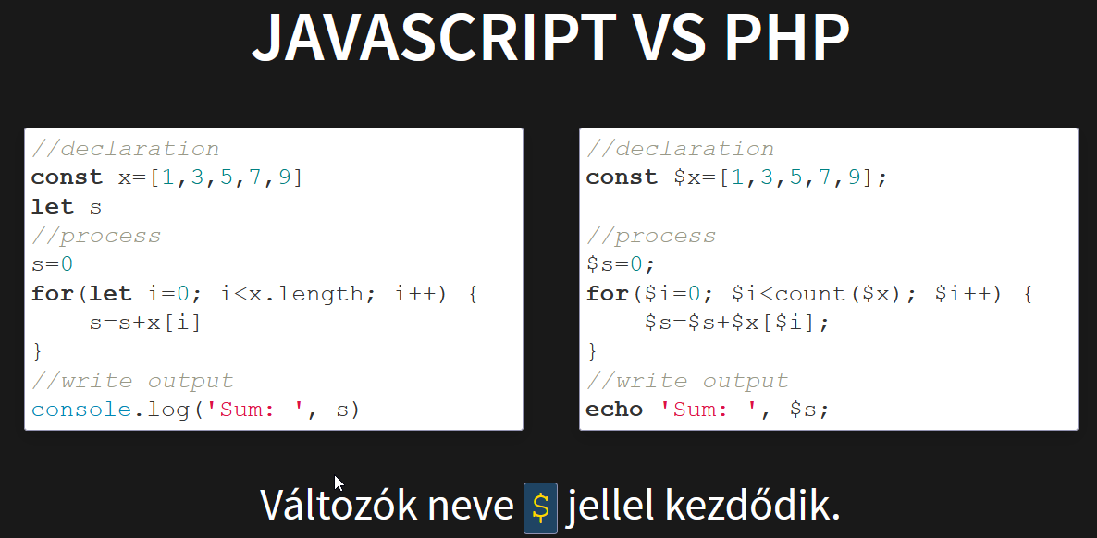
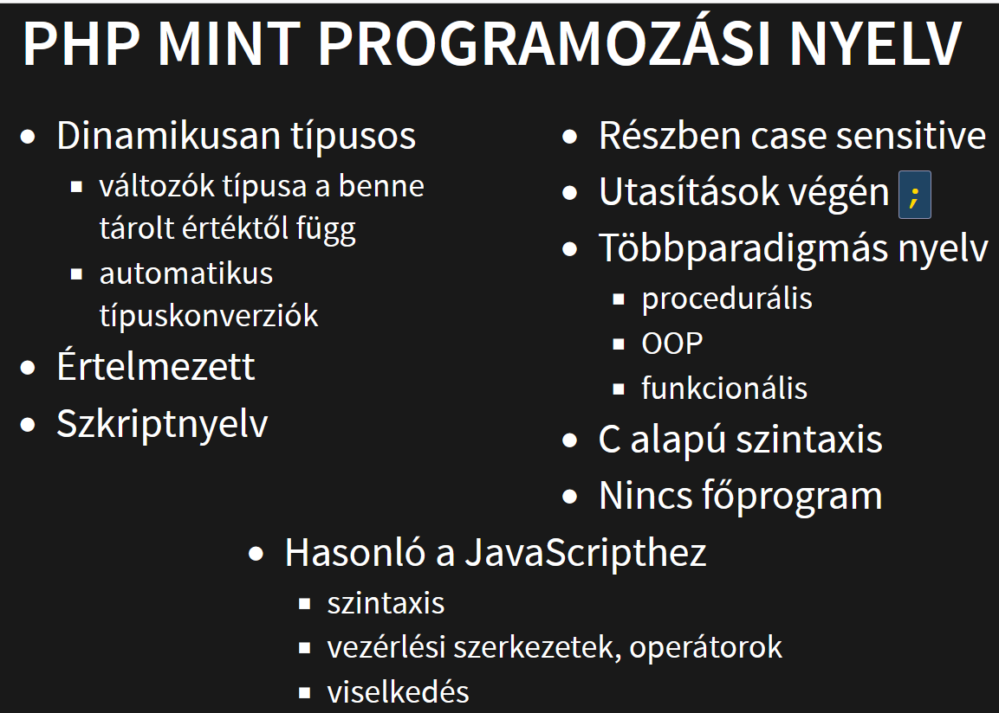
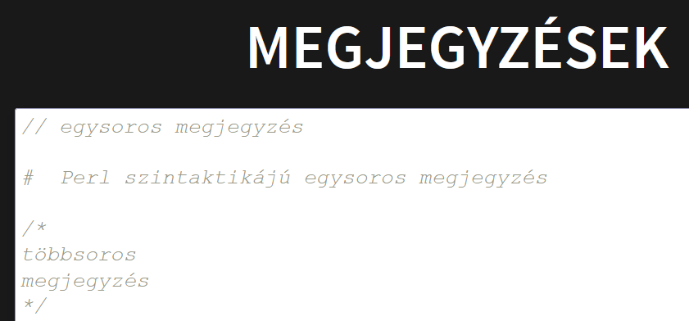

Slide 7
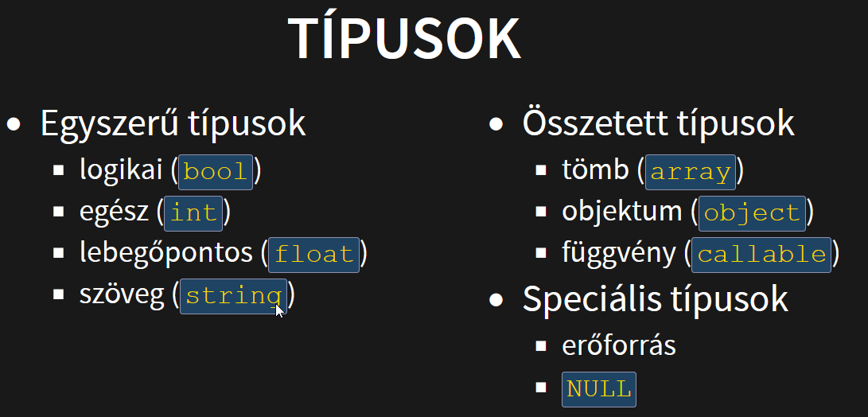
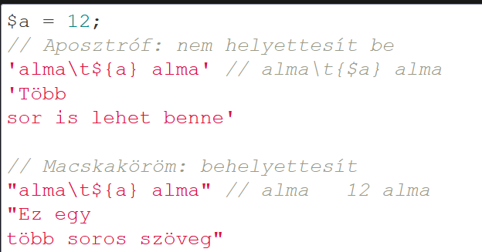
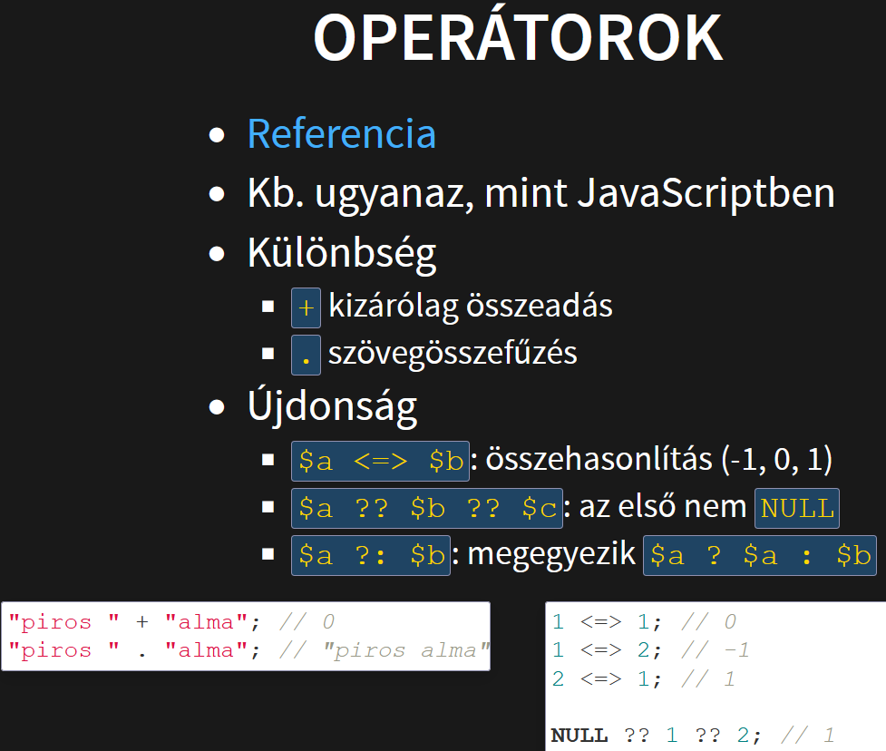
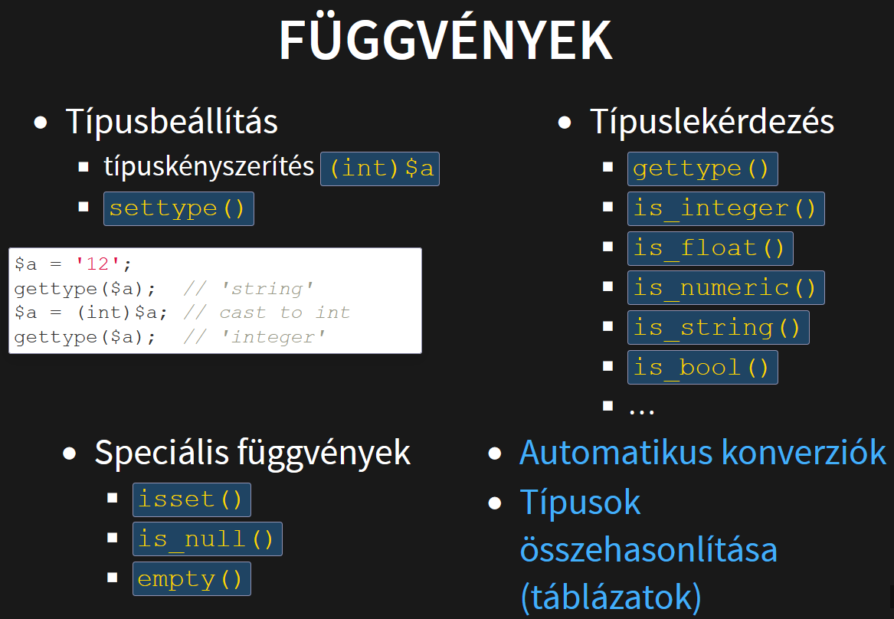

Slide 8
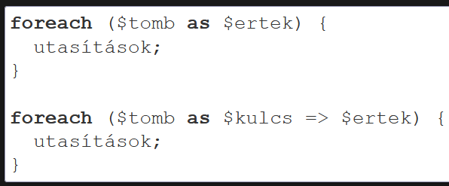
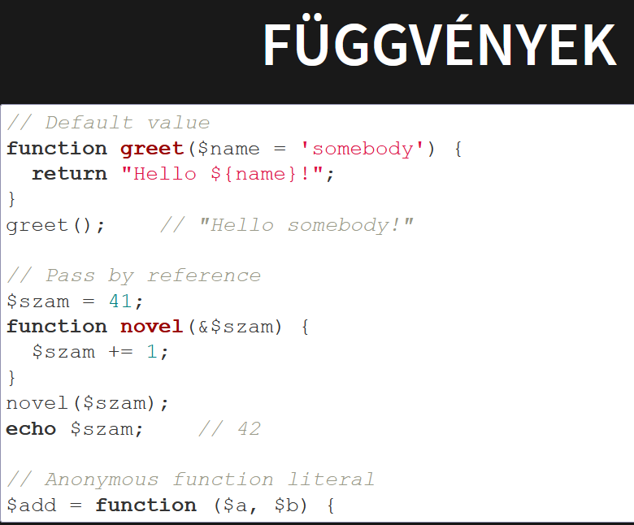
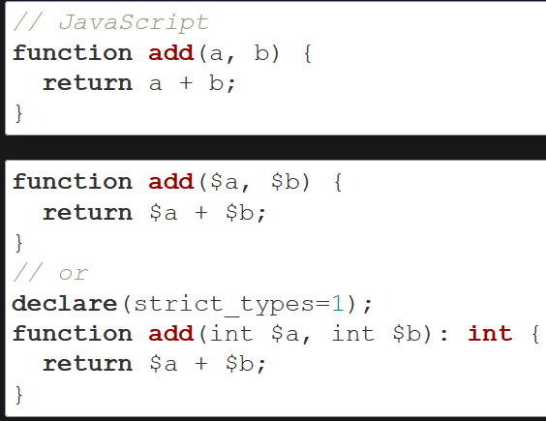

Slide 9
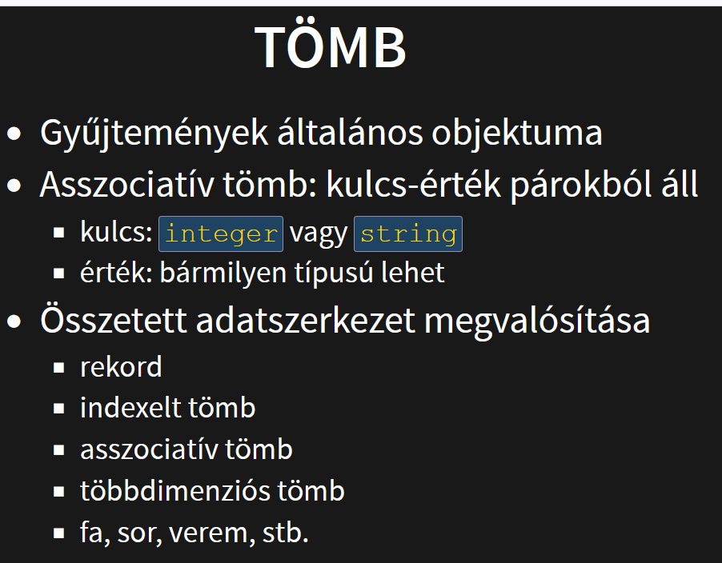
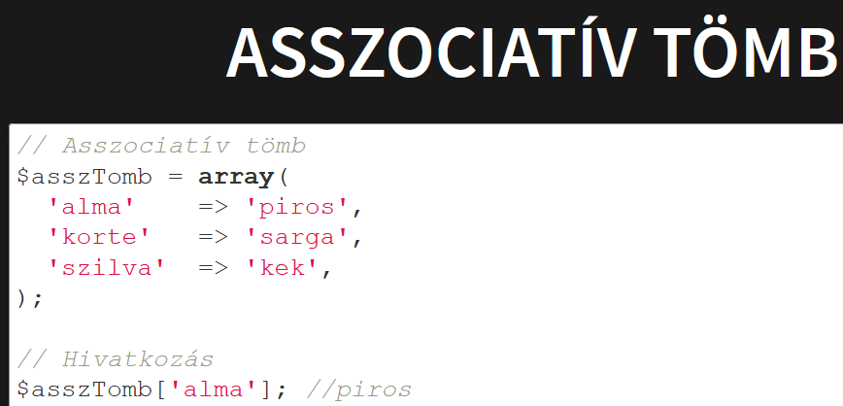
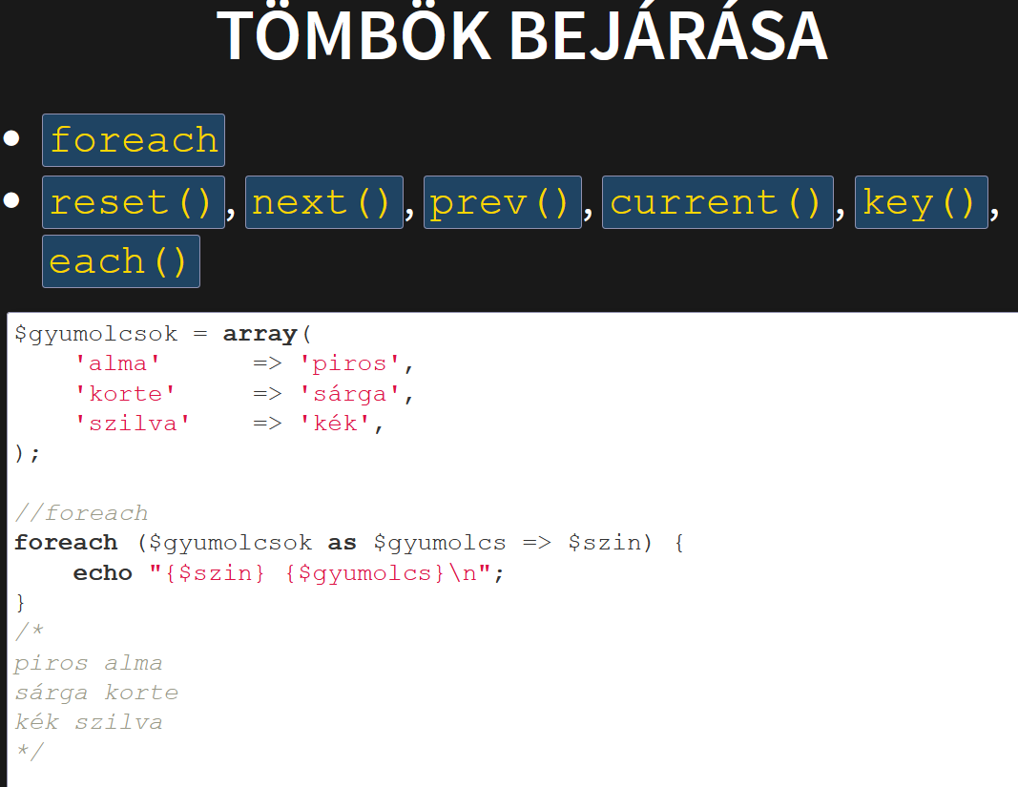
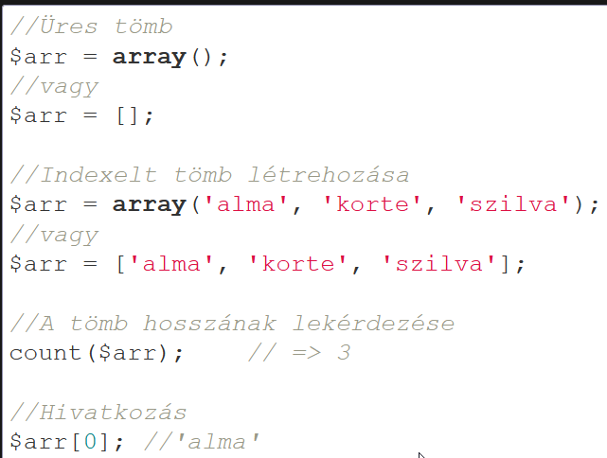

Slide 10
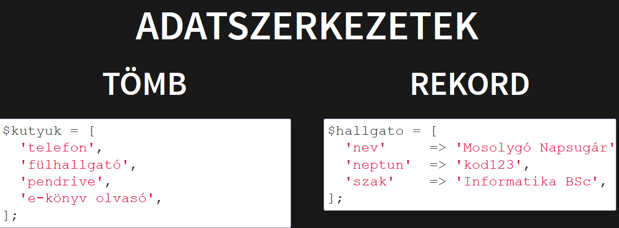
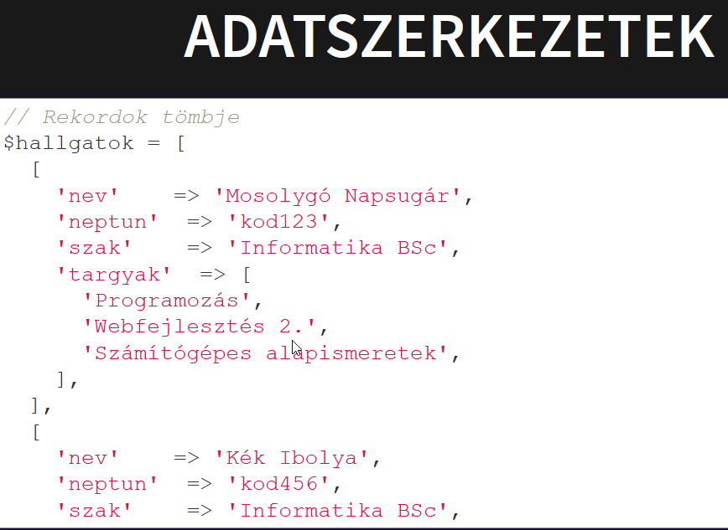
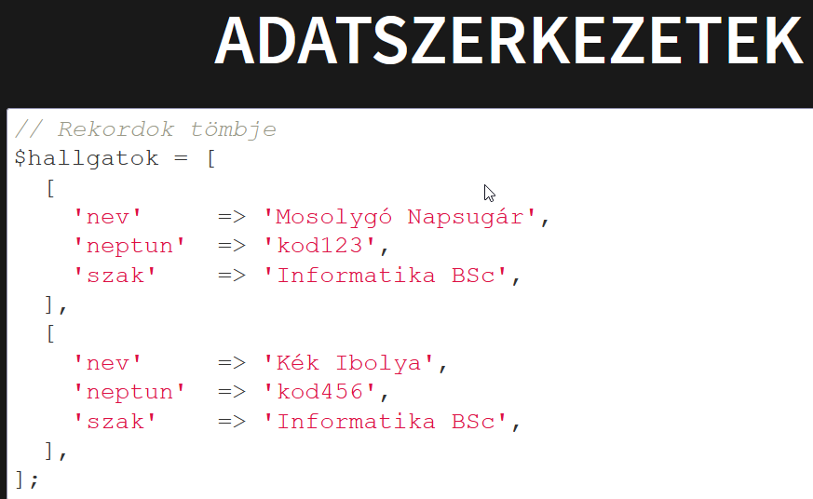

Slide 11
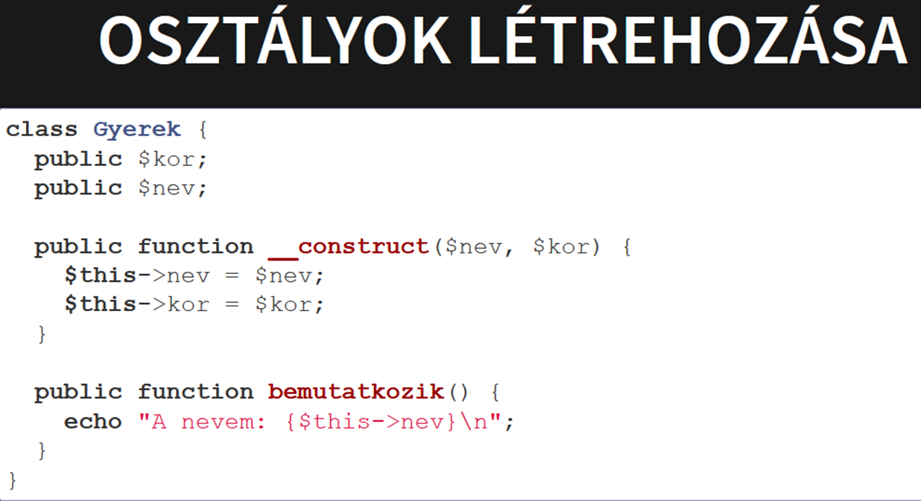
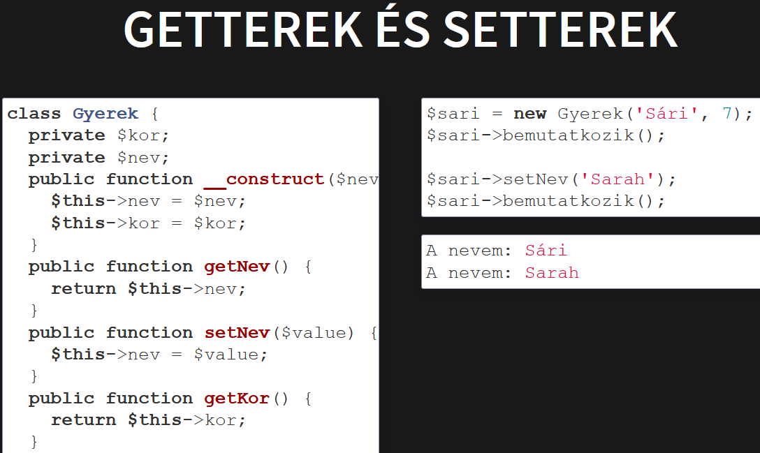
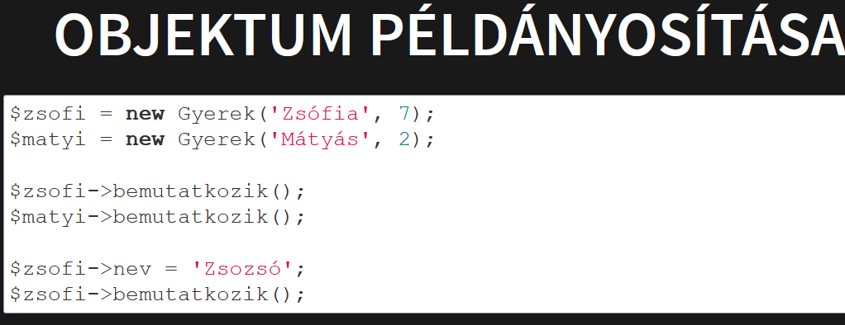
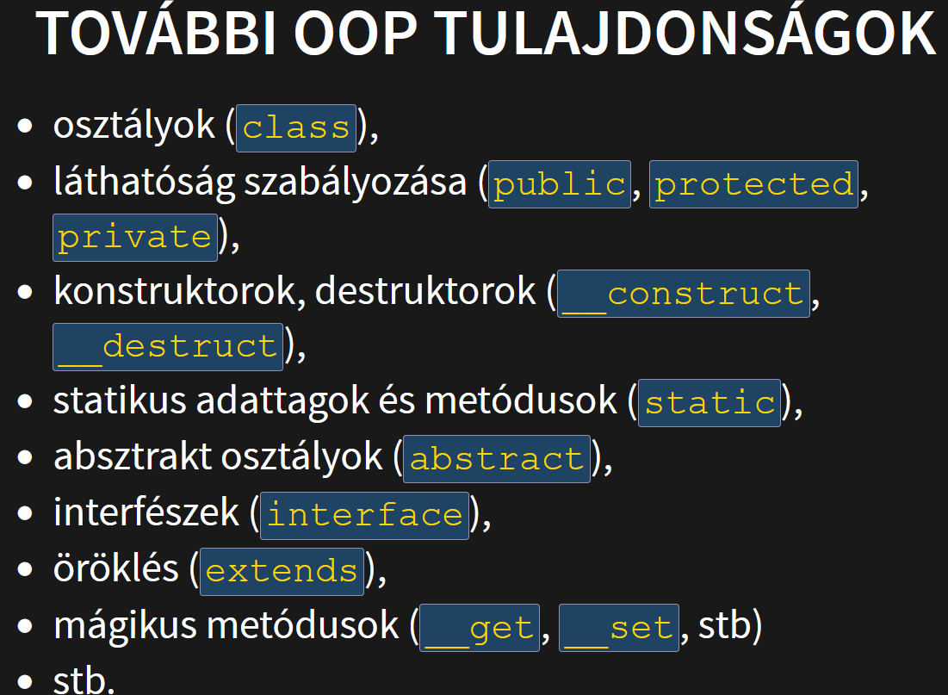
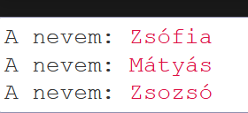

Slide 12
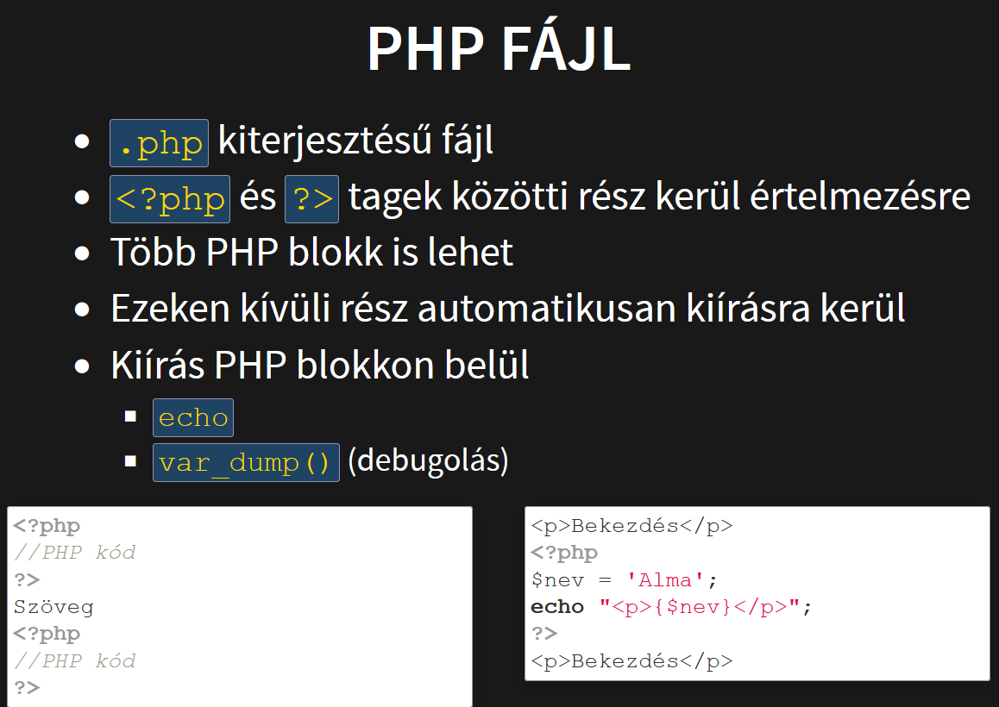
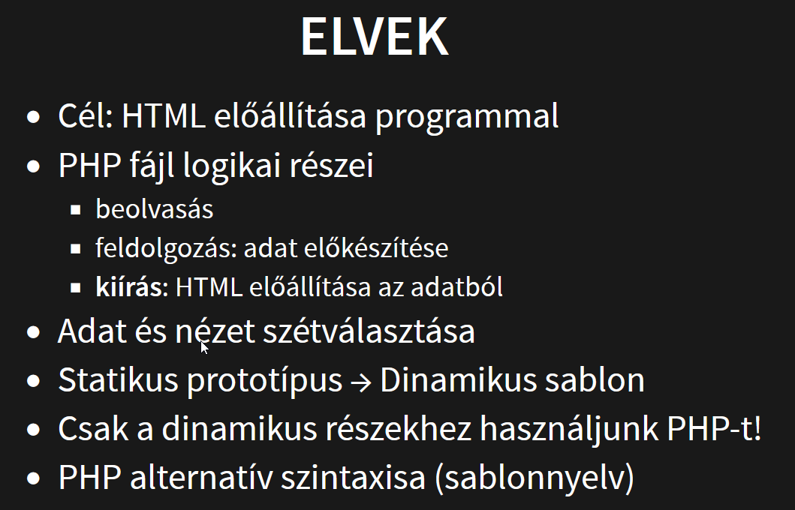

Slide 13
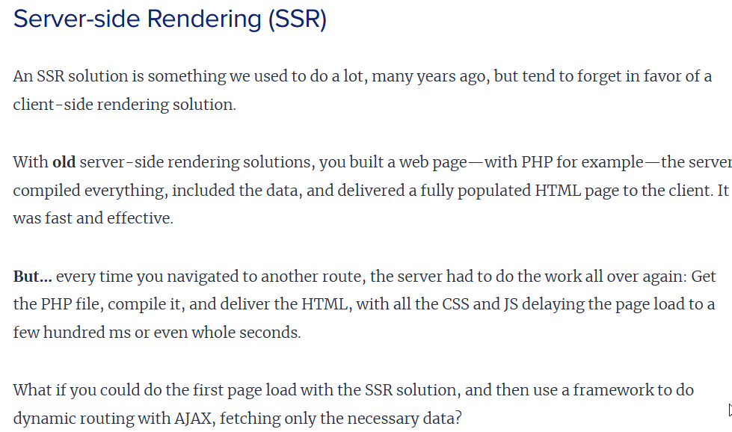
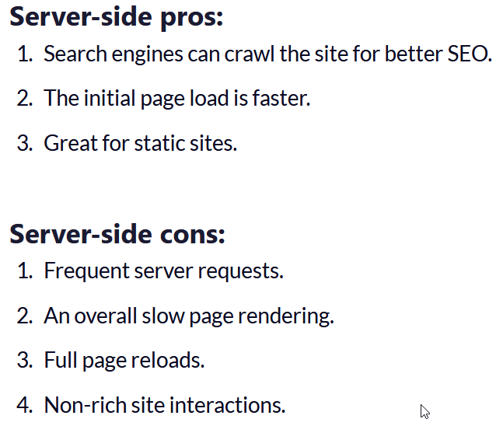
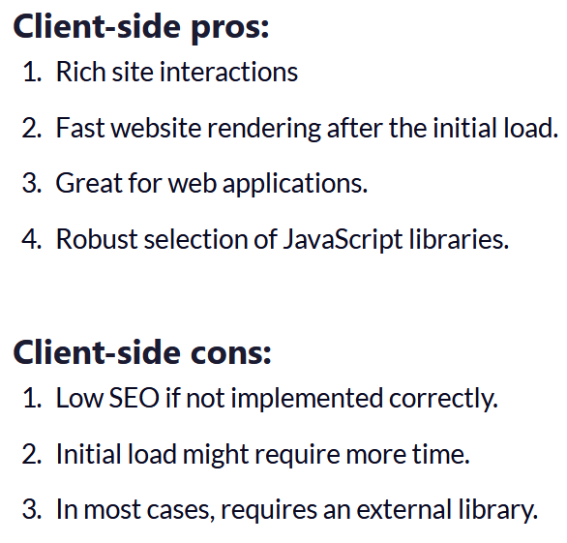
Client-side vs. Server-side :
https://www.toptal.com/front-end/client-side-vs-server-side-pre-rendering
https://www.freecodecamp.org/news/what-exactly-is-client-side-rendering-and-hows-it-different-from-server-side-rendering-bd5c786b340d/

Slide 14
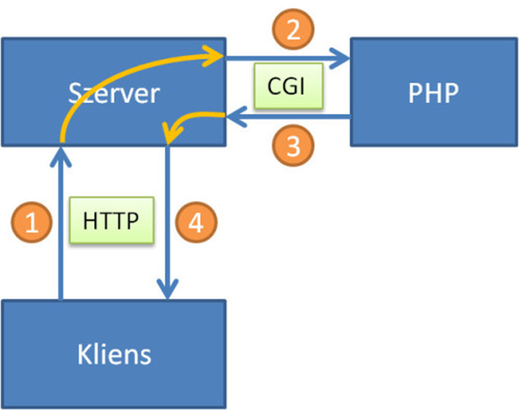
A webszerver az állományt a PHP értelmezővel lefuttatja, majd ennek eredményét küldi le a kliensnek. A kommunikáció a webszerver és a PHP szkript között (2. és 3. pont) a CGI interfész szabályainak betartásával történik. A bemenő és kimenő adatok átadását tehát ez az interfész írja le, és szkriptünknek ekként kell működnie.
Webes környezetben a PHP egyetlen célja, hogy a megfelelő webes tartalmat programozottan előállítsa, ami az esetek nagy részében HTML dokumentumok generálását jelenti.
Tartalomgenerálás PHP-ban (kimenet)
A CGI szabvány szerint a webszerver által leküldendő tartalmat a programnak a standard kimenetre kell kiírnia. Innen veszi fel a webszerver és továbbítja a kliens felé. A PHP szkriptnek tehát a generált HTML állományt a standard kimenetre kell írnia.
Ezt alapvetően kétféleképpen lehet megtenni:
•az echo kiíró parancs segítségével, vagy
•kihasználva azt, hogy a PHP fájl azon részei, amelyek nincsenek <?php ... ?> blokkban, automatikusan a standard kimenetre kerülnek.
Egy változó értékének kiírása viszonylag gyakori, szintaxisa : <?=…?>
Pld.
<p>A termék értékelése: <?=$pontszam?> </p>

Slide 15

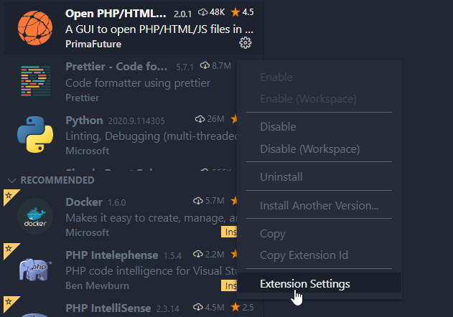
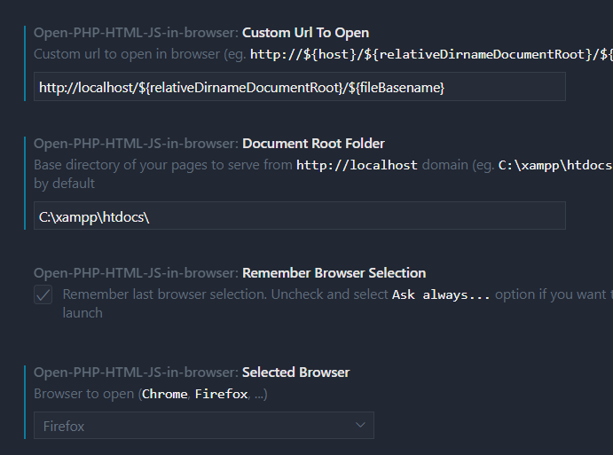
Visual Studio Code – PHP configuralas
-a kovetkezo bovitmeny telepitese:
-install utan a VS Code ujrainditasa szukseges
-elniditani a XAMPP-t

Slide 16
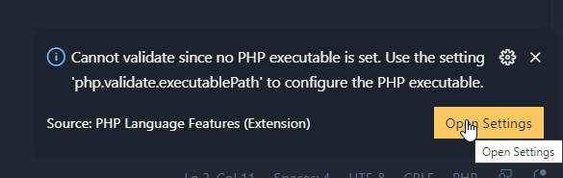
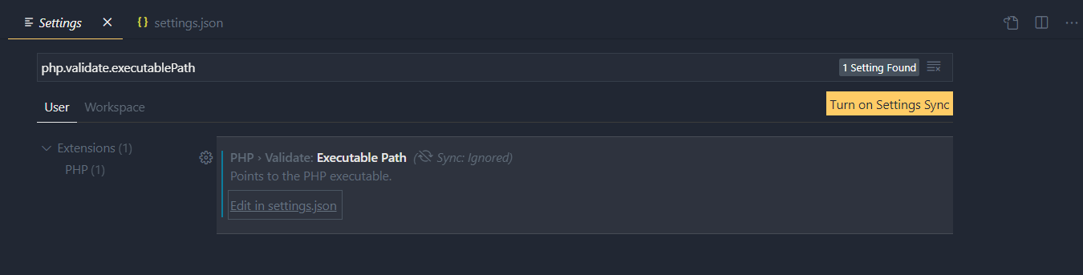
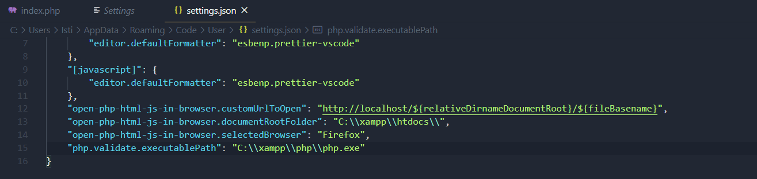

Slide 17
Egy nagyon egyszerű HTML oldal generálása PHP-ban, a tartalmat soronként kiírva az echo parancs használatával:
<?php
echo '<!doctype html>';
echo '<html>';
echo ' <head>';
echo ' <meta charset="utf-8">';
echo ' <title></title>';
echo ' </head>';
echo ' <body>';
echo ' <p>Hello világ!</p>';
echo ' </body>';
echo '</html>';
?>
elso.php
<!doctype html>
<html>
<head>
<meta charset="utf-8">
<title></title>
</head>
<body>
<p>Hello világ!</p>
</body>
</html>
A legegyszerűbb megoldás : ami nincs PHP blokkban, az automatikusan kiírásra kerül. E példában csupán a HTML forrás van, és nincsen benne értelmezendő PHP blokk:
A statikus tartalom kiírását nem érdemes PHP blokkban elvégezni. Másrészt azt a következtetést is levonhatjuk, hogy statikus HTML állományokat nyugodtan bújtathatunk .php kiterjesztés mögé, azokkal a PHP értelmező semmit sem tesz, csak kiírja őket.
PHP használatának azonban akkor van értelme, ha a kimenet generálásához valamilyen logika kell. Ez a logika jelenik meg a nyelvi elemekben, vezérlési szerkezetekben, mely utóbbiak mindig valamilyen adat feldolgozásához kapcsolódnak.
A PHP egy gyengén típusos, értelmezett, általános célú szkriptnyelv, hasonlít a JavaScript nyelvhez:
Kis- és nagybetű érzékeny, akárcsak a többi C alapú nyelv.
Az utasításokat pontosvessző zárja le.
Klasszikus objektumorientált (OO) nyelv, osztályokkal, interfészekkel.
Nincs főprogram, akárcsak JavaScriptben, a szkript elején kezdődik az értelmezés és fentről halad lefelé.
A változók $ jellel való jelölését a PHP a Perlből vette át

Slide 18
Változók
A változók nevét a $ karakter vezeti be, például: $a.
Hatókört illetően a függvényen és osztályon kívül létrehozott változók globálisak lesznek, a függvényen belül létrehozottak lokálisak. A PHP ezen kívül definiál néhány szuperglobális változót, amelyek mindenhonnan elérhetőek .
Kiírás
PHP-ban az echo és a print utasítás szolgál kiírásra:
<?php
echo 'piros alma';
$szin = 'sárga';
echo "{$szin} körte";
echo 'Több
soros
szöveg';
echo <<<VEGE
Ez meg egy
{$szin} alma
VEGE;
?>
Egy változó kiírására, értékének nyomon követésére az alábbi utasítások szolgálhatnak:
•echo: változó értékének kiírása
•var_dump: változó értékének és típusának kiírása
•print_r: összetett típusok rekurzív kiírására szolgál. Inkább tömbök és objektumok megjelenítésére használjuk.
Egy változó típusának lekérdezésére a gettype függvény, típusának eldöntésére az is_típus függvények használatosak
•is_integer()
•is_float()
•is_numeric()
•is_string()
•is_bool()

Slide 19
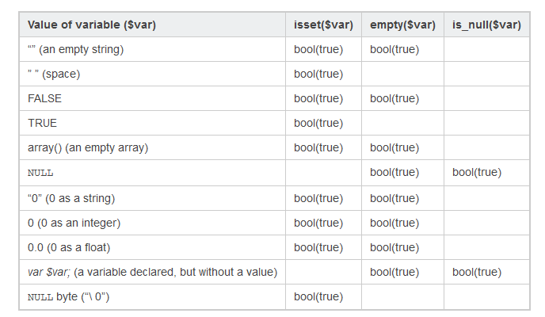
A következő függvények a változók beállítottságát, ürességét kérdezik le:
•isset(): kapott-e már értéket a változó (nem tudjuk h letezik-e egyaltalan a valtozo)
•is_null(): null-e a változó értéke (csak ha deklaralva volt a valtozo)
•empty: üres-e a változó

Slide 20
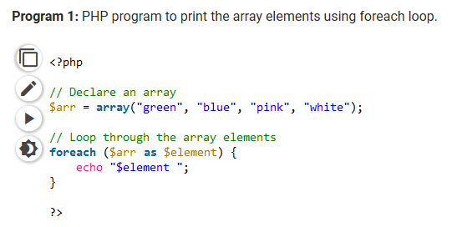
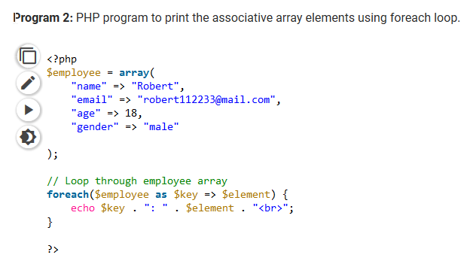
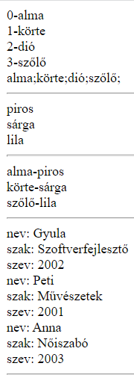
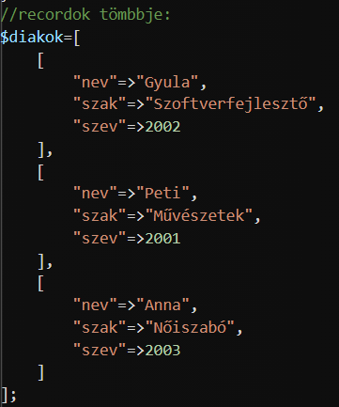
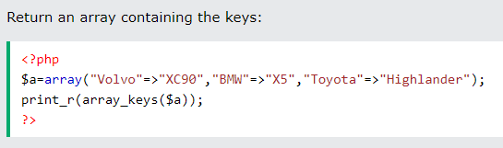
Feladat
Hozzunk létre egy stringeket tartalmazó tömböt, egy asszociatív tömböt majd egy recordokat tartalmazó tömböt és a foreach –el járjuk be!

Slide 21
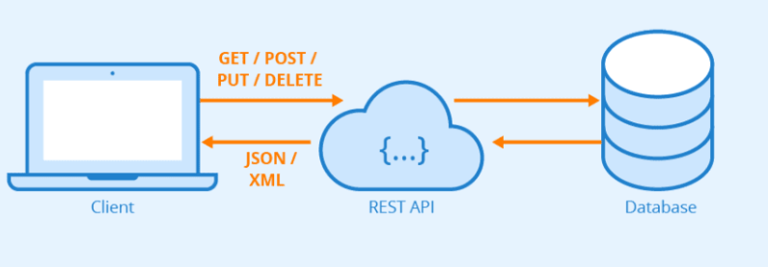
RestAPI szoftverarchitektúra
JavaScript – fetch() API
PHP
MySQL
P
D
O
Adatbázis absztrakciós réteg: PDO

Slide 22
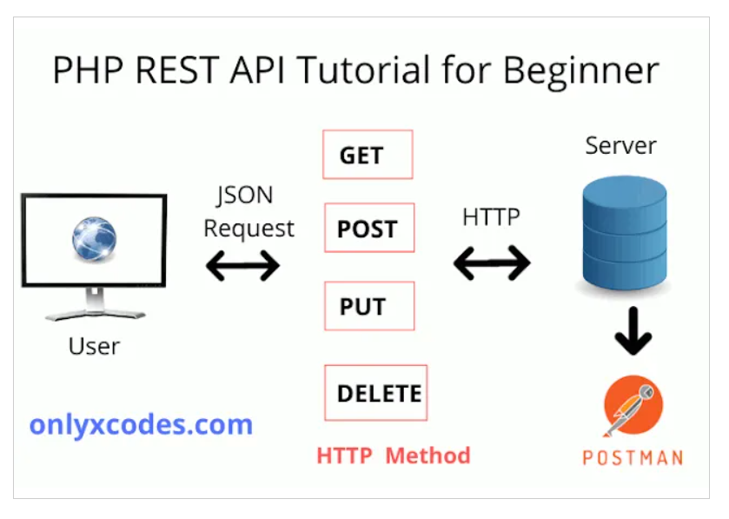
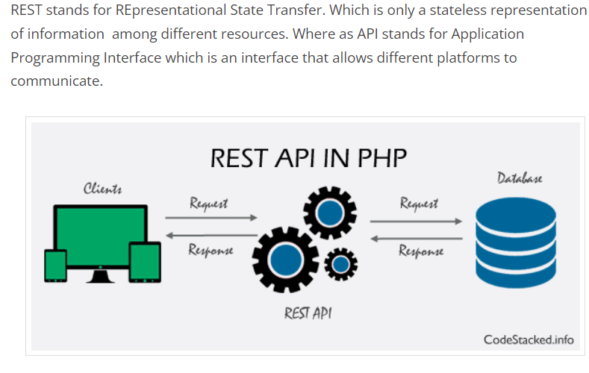
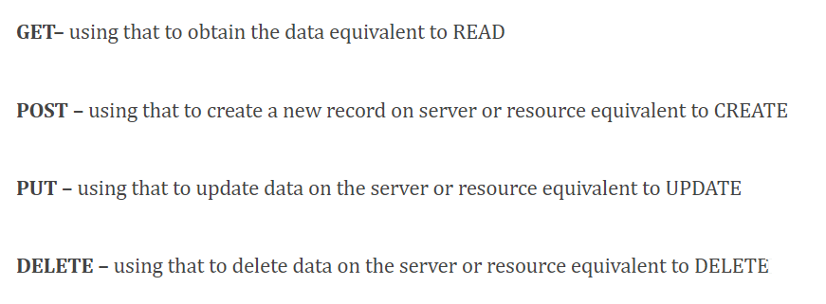
select
insert
update
delete

Slide 23

Az Eredetközi erőforrás-megosztás (CORS)
A CORS egy olyan HTTP-szolgáltatás, amely egy adott tartományban futó webalkalmazás számára teszi lehetővé, hogy hozzáférjen egy másik tartomány erőforrásaihoz. A webböngészők egy azonos eredetű szabályzat néven ismert biztonsági korlátozást valósítanak meg, amely megakadályozza, hogy egy weblap más tartományban hívja meg az API-kat; A CORS biztonságos lehetőséget biztosít arra, hogy az egyik tartomány (a forrástartomány) egy másik tartományban hívja meg az API-kat.
CSR : a kliens oldalon levő js fájl által meghívott php fájlban be kell állítani a HTTP kérés fejlécét:

Slide 24



SSR vs CSR
Feladat ( SSR=server side rendering)
Az adatbázisból érkező adatokat egy tömbként kapjuk meg.
Rendereljük a rekordok tömbjét egy HTML táblázatba!
Feladat(CSR=client side rendering)
Ugyanaz a feladat!(Postman)
RestFullApp
$diakok=[
[
"nev"=>"Gyula",
"szak"=>"Szoftverfejlesztő",
"szev"=>2002
],
[
"nev"=>"Peti",
"szak"=>"Művészetek",
"szev"=>2001
],
[
"nev"=>"Anna",
"szak"=>"Női szabó",
"szev"=>2003
]
];

Slide 25

A PHP szkriptek bemenete webes környezetben
Weblapjaink attól válnak dinamikussá, hogy a körülményektől, a felhasználó tevékenységétől függően másképp működnek vagy mást jelenítenek meg. Egy szerveroldali szkriptnek a működését az adatok határozzák meg, a következő forrásokból érkezhetnek adatok:
•Futtatókörnyezet paraméterei: A szkriptet futtató webszerver által szolgáltatott adatok, amelyek kiolvashatóak vagy környezeti változók formájában (mint pl. a szerver szignatúrája), vagy natív PHP függvényekkel (pl. dátum és idő).
•Tárolt adatok: Ha adatainkat valamilyen módon eltároljuk, és az alapján generáljuk az oldalakat
•Kliensről érkező adatok: A böngészőben sokféleképpen adhatunk meg adatokat.
Kliensről érkező adatok
A böngészőben keletkező adatokból HTTP kérés lesz (1), és ebben a formában érkezik a szerverre. Itt a webszerver a HTTP kérést a CGI interfész szerint feldolgozza (2), majd a szkriptet elindítja, amely az adatokat beolvassa (3).

Slide 26

A HTTP kérés adatait a webszerver a CGI szabvány alapján hogyan készíti elő a szkript számára. A HTTP kérés során a kérés körülményeiből, az URL-ből és a HTTP fejlécekből környezeti változók lesznek, a HTTP üzenettörzs pedig a standard bemeneten jelenik meg. A HTTP kérés egyes részei közül elsősorban az URL <query> része és az üzenettörzs tartalmazhat szabadon megadható paramétereket. Így a szkript számára felhasználó által megadott adat a QUERY_STRING környezeti változón és a standard bemeneten érkezhet
Szabadon megadható paraméterek leképezése a HTTP kérésből a CGI szabvány szerint:

Slide 27

Kliensoldalon tipikusan kérésszöveget állítunk elő, amely vagy az URL <query> részében, vagy HTTP üzenettörzsben kerül elküldésre.
Kérésküldés lehetőségei a böngészőben és a kérésszöveg leképezése a HTTP kérés részeibe:
A környezeti változókban és a standard bemeneten megjelenő adatokat, a PHP szuperglobális asszociatív tömbként készíti elő.

Slide 28
Az URL <query> részében érkező és QUERY_STRING környezeti változóban elérhető kérésszöveg részei a $_GET tömbben érhetőek el, ahol név=érték párosokból a tömb kulcs => érték párosai lesznek:
<?php
//kérésszöveg: alma=piros&korte=sarga
$_GET['alma']; //"piros"
$_GET['korte']; //"sarga"
?>
Az üzenettörzsben érkező és a standard bemeneten elérhető kérésszöveg adatai a $_POST szuperglobális tömb elemeiként érhetőek el:
<?php
//kérésszöveg: alma=piros&korte=sarga
$_POST['alma']; //"piros"
$_POST['korte']; //"sarga"
?>
Az egyéb környezeti változókat pedig a $_SERVER szuperglobális tömbön keresztül lehet kiolvasni.
The isset () function is used to check whether a variable is set or not. The isset() function return false if testing variable contains a NULL value.

Slide 29



Kódfejlesztés: CSR- tegyünk az index.html fájlba egy beviteli mezőt, ahová a felhasználó beírja a szak nevét és a szűrés gombra kattintva megjelennek a kívánt adatok!
Hogyan tudunk kliensoldalról paramétert átadni a szerver oldali php programnak?
Postman segítségével teszteljük a diakFiltered.php API-nkat!

Slide 30




Slide 31


Slide 32


Slide 33


Fájl :

Slide 34


Slide 35

https://dcodemania.com/post/restful-api-using-php-oop-pdo

Slide 36
SQL utasítások
-- Tábla létrehozása
create table filmek (
id integer primary key,
cim varchar(40),
rendezo varchar(20),
ev integer);
-- Lekérdezés
select id, cim from filmek;
select id, cim from filmek where id > 10;
-- Beszúrás
insert into filmek (cim, rendezo, ev) values ('A hobbit 2', 'Michael Jackson', 2013);
-- Módosítás
update filmek
set cim = 'A hobbit: Smaug Pusztasága', rendezo = 'Peter Jackson' where id = 11;
-- Törlés
delete from filmek where id = 12;

Slide 37


Slide 38

Ha a tárhelyszolgáltató nem nyújt MySQL szolgáltatást, vagy a MySQL nem tudja megfelelően kiszolgálni a nagy terhelést, megoldás lehet másik adatbázis-kezelő szerver használata. Többnyire a PostgreSQL69, Microsoft SQL Server70, vagy az Oracle Database.
Ezekhez is használhatunk PHP-ben natív illesztő eszközöket, egyre elterjedtebb megoldás az adatbázis absztrakció alkalmazása.
Nézzünk át az absztrakció néhány fontos előnyét:
függetlenedés az adatbázis-kezelő rendszertől (pl. MySQL helyett Oracle használata)
függetlenedés az adatbázis-kezelő verziótól (az újabb verzió előnyeinek kihasználásához nem kell lemondani a régebbi verziókkal való kompatibilitásról sem)
az egyes rendszerek specialitásaival nem kell foglalkoznunk, nem kell specialistává válnunk

Slide 39
Az adatbázis absztrakciós réteg
Az adatbázis absztrakció lényege az adatbázis absztrakciós réteg fogalmán keresztül érthető meg. Enélkül egy adatbázis alapú alkalmazás a forráskód tetszőleges részein szétszórva tartalmaz olyan kódrészeket, amelyek az adott natív adatbázissal való kommunikációért felelősek. Ezzel szemben az adatbázis absztrakciós réteg segítségével a kommunikáció központilag
menedzselve valósulhat meg. Erre is létezik többféle megoldás, de talán a legelterjedtebb a PDO (PHP Data Objects).

Slide 40

PDO is a database access layer which provides a fast and consistent interface for accessing and managing databases in PHP applications. Every DBMS has specific PDO driver(s) that must be installed when you are using PDO in PHP applications.

Slide 41



Slide 42


Slide 43



Néhány példán keresztül nézzük meg az alapvetőbb PDO szolgáltatásokat:
A megértéshez szükséges lehet a PHP objektumorientált lehetőségeinek ismeretére.
Kapcsolódás adatbázishoz:
$db = new PDO('mysql:host=localhost;dbname=test', 'user', 'pass');
Rekordszintű bejárás:
$stmt= $db->query('select * from termekek');
while($row=$stmt->fetch()){
//…feldolgozas
}

Slide 44


Adatabázis kapcsolódás PDO osztályt használva
Adatbázis neve: konyvtar
Az adatbázisból a lekérdezések eredményeit, az eredményhalmazt asszocciatív tömbként szeretnénk megkapni.

Slide 45


Megvalósítandó feladat:
jelenítsük meg egy HTML táblázatban a konyvek tábla tartalmát
Töltsünk fel egy legördülő listát a szerzők neveivel
Töltsünk fel egy legördülő listát a témakörökkel
Ha a felhasználó választ a legördülő listából, akkor a megfelelő adatok jelenjenek meg a HTML táblázatban.

Slide 46






Az AJAX-os kérés a getData függvény segítségével:
Kliens oldal:
Szerver oldali API-k

Slide 47



Feladat: POST kérés
Új kiadó bevezetése a kiado táblába!

Slide 48




Feladat: GET kérés
Törlés megvalósítása a kiado táblából!

Slide 49


Feladat:
Adva van a papirgyujtes adatbazis(papirgyujtes.sql) a kovetkezo tablakkal:
papirgyujtes.sql
Hozzunk letre egy menüvezérelt webldalt az alábbi minta szerint!
-a főoldal csak egy fotót jelenítsen meg
-Statisztika: osztályonként lássuk a leadott összes papírmennyiséget
-Tanulók: egy legördülő listából kiválasztva egy osztályt, jelenjen meg az abban az osztályban tanuló tanulók névsora

Slide 50

A Leadások menüpontban egy legördülő listából kiválasztva egy tanulót, jelenjen meg az összes leadása:

Slide 51



Kódfejlesztés:
Lehessen törölni a leadasok táblából.
Legyen lehetőség új tanuló bevezetésére a tanulok táblába!
Legyen lehetőség a leadott papírmennyiség módosítására!

Slide 52

A szerver oldali api-t (POST kérés) teszteljük a Postman-ben!!

Slide 53



Feladat: Készítsünk egy Todo alkalmazást a minta szerint!
Hozzunk létre egy megfelelő adatbázist, egyetlen táblával: todos (id,name,timestamp,status)
Használjunk FontAwesome ikonokat,egy „linear gradient” hátteret!
Használjunk valamilyen Google Font-ot, amelyik tetszik .
Legyen reszponzív az oldal!
Előbb írjuk meg az összes szerver oldali api-t,
s teszteljük Postman-el:
allTodos.php –megjeleníti az összest
delTodo.php –egyet id alapján töröl
doneTodos.php -status-t módosít
insertTodo.php – egy újat beír

Slide 54


Post kérés megvalósítása: űrlap adatok küldése
-az input tageknek kötelező, hogy legyen name attribútuma, csak akkor tudjuk használni a FormData objektumot!!!

Slide 55



PHP – objektum orientált dátumkezelés : DateTime osztály használatával

Slide 56




$ma=new DateTime();
print_r($ma);
//a héten belül a napnak a sorszáma
$napsorszam = intval($ma->format('w'));
echo "<br> hányadik nap a héten beül:".$napsorszam;

Slide 57


<?php
//például 2 dátum közti dátumok előállítása programozottan, egy függvény segítségével:
function datumokIntervallumban($start, $end, $format = 'Y-m-d') {
// egy üres tömböt hozunk létre
$tomb = array();
//ebben a változóban tároljuk, hogy 1 naponként akarunk lépkedni
$step = new DateInterval('P1D');
$end->add($step);
$period = new DatePeriod($start, $step, $end);
foreach($period as $date) {
$tomb[] = $date->format($format);
}
return $tomb;
}
// előállítjuk a bemenő paramétereket és meghívjuk a függvényt:
$kezdoDatum=new DateTime('2021-03-01');
$vegsoDatum=new DateTime($kezdoDatum->format( 'Y-m-t' )); //a hónap utolsó napja
$datumokTombje =datumokIntervallumban($kezdoDatum,$vegsoDatum);
echo "<hr>";
echo "március hónap napjai: <br>";
print_r($datumokTombje);
echo "<hr>";
?>

Slide 58




Ez egy kapcsoló! A status mezőt lehet változtatni vele.

